Slide 1
3시간 · 1대1 · 실습형
코딩을 몰라도 직접 플레이하고 공개하는 첫 게임 제작
블록 퍼즐
미로찾기
Codex로 나만의
게임 만들기
선택하고 · 플레이하고 · 고치고 · 공개합니다
HTML · CSS · JavaScript · Canvas · GitHub Pages
줄 · 점수 · 다시 시작
이동 · 타이머 · 도착
최종 결과 · 공개 게임 URL 1개
2026.08

Slide 2
01 · 시작
오늘의 완료 기준
직접 플레이·수정·공개 확인까지 해야 완주입니다.
① 목표·조작·성공·실패 조건을 설명한다
② Codex 제작 계획을 읽고 승인한다
졸업 조건
③ 브라우저에서 첫 버전을 플레이한다
④ 제목·색상·배경·모양 중 하나를 바꾼다
강사의 직접 조작 없이
⑤ 키보드와 모바일 버튼을 모두 확인한다
시각 요소 하나를 바꾸고
공개 URL에서 다시 플레이
⑥ 점수/타이머·종료·재시작을 발생시킨다
⑦ 공개 URL을 PC·휴대전화에서 플레이한다
전 과정 재현하면 PASS
로그인·DB·순위표·멀티플레이·결제는 첫 과정에서 제외합니다.
02

Slide 3
01 · 시작
180분 전체 지도
선택→계획→제작→수정→검수→공개의 순서로 갑니다.
선택
Codex 준비
규칙·계획
제작
맞춤
검수·수정
공개·복습
0–10
10–30
30–60
60–95
95–120
120–140
140–180
게임·제목·색상
앱·전용 폴더
목표·조작·승인
첫 플레이
한 요소 변경
입력·규칙·오류
URL·휴대전화
세 번 멈춰 확인
60분 · 계획 승인
95분 · 첫 플레이
180분 · 공개 URL 모바일 플레이
설치 문제가 길어지면 준비 예제로 흐름을 이어갑니다.
03

Slide 4
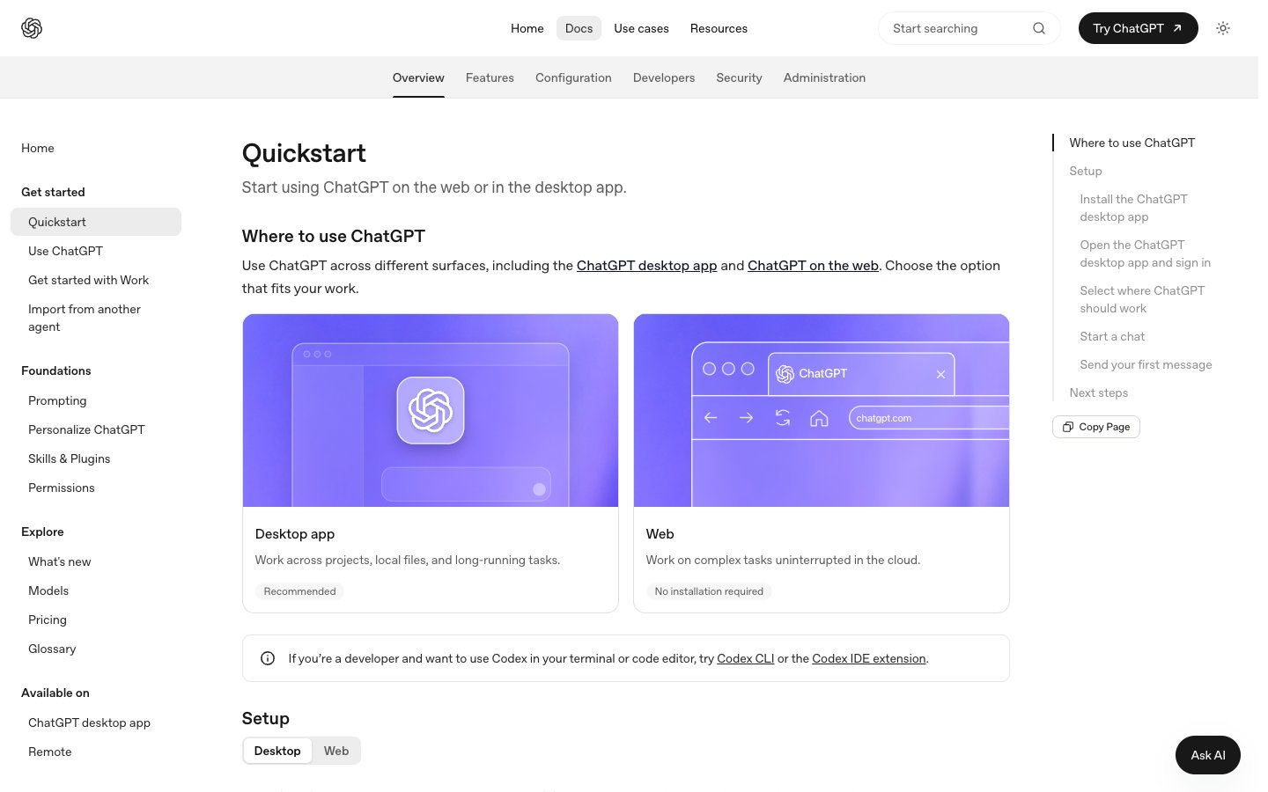
01 · 시작
안전한 작업 범위
폴더 범위와 최종 승인은 사람이 정합니다.
01
전용 게임 폴더
다른 업무 파일 제외
02
기능 범위 잠금
로그인·DB·멀티플레이 제외
03
최종 공개는 직접 승인
의도한 폴더만 보임
플레이 검수 후 결정
비밀번호·인증번호·API 키는 강사나 Codex 대화에 입력하지 않습니다.
공식 출처 · developers.openai.com/codex/app · 2026-08-28 확인
04

Slide 5
02 · 게임 선택과 기획
블록 퍼즐과 미로의 규칙 비교
블록 퍼즐은 줄·점수, 미로는 이동·타이머가 핵심입니다.
규칙
블록 퍼즐
미로찾기
목표
블록을 쌓아 줄을 제거
출발점에서 도착점까지 이동
조작
좌우·회전·빠른 내리기
상하좌우 이동
성공
줄 제거로 점수 증가
도착점에 도달
실패
블록이 위까지 쌓임
시간 초과 또는 포기
지금 하나를 선택하고 목표·조작·성공·실패를 자신의 말로 설명하세요.
두 게임을 동시에 만들지 않습니다.
05

Slide 6
02 · 게임 선택과 기획
내 게임 한 장 기획서
제목·색상·배경·모양을 먼저 정하면 요청이 쉬워집니다.
게임 기획 입력
게임 제목
[ 나만의 제목 ]
성공 판정
목표·성공
무엇을 하면 이기는가
게임 하나를 선택했다
조작
키보드·모바일 버튼
핵심 규칙이 비어 있지 않다
점수·타이머
표시 방식과 증가 조건
맞춤 요소를 정했다
종료·재시작
언제 끝나고 어떻게 다시 시작
제외 기능을 잠갔다
시각 요소
색상·배경·캐릭터/블록 모양
한 문장으로 결과를 설명할 수 있음
제외 기능
로그인·순위표·멀티플레이·결제
기획서가 완성되기 전에는 제작 요청을 보내지 않습니다.
06

Slide 7
02 · 게임 선택과 기획
Codex에 계획 요청하기
바로 만들라고 하기 전에 규칙과 파일 계획을 먼저 확인합니다.
복사해서 시작
[블록 퍼즐/미로] 게임을 만들고 싶습니다.
승인 전 네 가지
제목·목표·조작: [ ]
점수/타이머·종료·재시작: [ ]
목표·조작·성공·실패
색상·배경·모양: [ ]
필요 파일과 역할
HTML·CSS·JavaScript·Canvas로 브라우저에서 실행해주세요.
키보드와 모바일 Pointer Events 버튼을 함께 계획해주세요.
키보드·모바일 테스트
아직 만들지 말고 규칙·파일·테스트·제외 기능을 계획해주세요.
제외 기능·자산
외부 게임 자산·로고·음악은 사용하지 마세요.
“계획을 승인합니다”
승인 전에는 파일을 만들지 않습니다.
07

Slide 8
03 · 첫 버전과 플레이
첫 버전은 플레이 가능해야 합니다
예쁜 화면보다 움직이고 시작·종료되는 최소 버전이 먼저입니다.
HTML
CSS
JavaScript
Canvas
첫 플레이
Canvas·버튼
색상·배치
규칙·입력·상태
그래픽·애니메이션
움직임·시작·종료
화면 뼈대
PC·모바일 모양
게임의 동작
2D 게임 화면
성공 · 캐릭터 또는 블록이 움직이고, 게임이 시작되고, 종료 조건이 보입니다.
Canvas API는 HTML canvas와 JavaScript로 2D 그래픽을 그립니다.
08

Slide 9
03 · 첫 버전과 플레이
게임 규칙은 조작으로 확인하기
점수·타이머·성공·실패·재시작을 직접 발생시킵니다.
브라우저에서 직접 플레이
직접 발생시킬 것
00:42
① 게임 시작과 이동
② 점수 증가 또는 타이머 변화
도착 시 타이머 정지
③ 성공 판정
다시 시작
④ 실패 또는 종료 판정
⑤ 다시 시작
예시 · 선택 게임의 규칙으로 교체
핵심 규칙 3개 이상을 실제 조작으로 보여주면 PASS
눈으로 보기만 하지 말고 성공·실패 상태를 직접 만듭니다.
09

Slide 10
04 · 맞춤 수정과 입력
한 번에 한 가지 맞춤화
수정 범위를 한 항목으로 제한하면 무엇이 바뀌었는지 알 수 있습니다.
BEFORE
AFTER
MAZE RUN
요청 1개
BLUE ROUTE
게임 제목만 “BLUE ROUTE”로 바꿔주세요.
규칙·조작·타이머·배경은 유지해주세요.
한 항목만 수정
제목·규칙·색상 확인
제목만 변경 · 규칙 유지
권장 순서
제목 1개 → 플레이 → 색상 1개 → 플레이 → 배경 또는 모양 1개 → 다시 플레이
요청한 항목 외 규칙과 입력이 유지되면 PASS입니다.
10

Slide 11
04 · 맞춤 수정과 입력
키보드와 모바일 버튼 연결하기
두 입력 방식이 같은 게임 상태를 움직여야 합니다.
키보드
updateGame()
같은 게임
ArrowLeft · ArrowRight
ArrowUp · ArrowDown
같은 상태를 변경
PC·휴대전화
위치 · 점수 · 타이머
모바일 버튼
pointerdown
초보자 원칙
손가락으로 누를 큰 영역
필요한 키만 처리하고, 중요한 점수·상태는 Canvas 밖 HTML 텍스트로도 보여줍니다.
공식 출처 · MDN KeyboardEvent.key · Pointer Events · Canvas API
모바일에서는 가능하면 Pointer Events로 마우스·터치를 함께 처리합니다.
11

Slide 12
05 · 오류와 정상 버전
문제를 재현하는 법
“안 돼요” 대신 증상·오류 메시지·문제 조작을 기록합니다.
네 칸으로 말하기
두 번 재현
1 · 현재 화면
게임은 열리지만 캐릭터가 멈춤
같은 순서로 실행
1
2 · 오류 메시지
Uncaught TypeError...
2
같은 증상 확인
3 · 문제 조작
시작 → 오른쪽 키 → 모바일 버튼
4 · 유지할 부분
타이머·배경·다시 시작 유지
다른 사람도 재현 가능하면 PASS
오류가 항상 생기는지, 한 번만 생기는지 구분합니다.
“전부 다시 만들어”와 “알아서 고쳐”는 사용하지 않습니다.
12

Slide 13
05 · 오류와 정상 버전
작은 수정과 정상 버전
원인을 확인한 뒤 최소 범위로 고치고 정상 버전을 남깁니다.
정상 commit
원인 설명
한 파일 수정
다시 플레이
돌아갈 기준
바꿀 파일 확인
정상 기능 유지
입력·규칙 검수
성공 판정
나빠지면 돌아갈 정상 버전이 있고, 한 번의 수정으로 문제만 해결됐습니다.
수정 전후의 브라우저 플레이 결과를 비교합니다.
13

Slide 14
06 · 공개와 최종 플레이
공개 전 안전·저작권 점검
공개 저장소에는 비밀정보와 남의 게임 자산을 넣지 않습니다.
사용 가능
즉시 제외
CSS 기본 도형
기존 게임의 이름·로고·상표
Canvas로 직접 그린 그래픽
남의 음악·그래픽·캐릭터 복제
본인이 정한 제목·색상·캐릭터
비밀번호·API 키·토큰
사용 허가가 명확한 자산
사용자 홈 경로·개인 파일
출처·권한 확인 완료
하나라도 남으면 게시 중단
게임 자산과 공개 내용을 교육생이 직접 승인한 뒤에만 배포합니다.
권한이 불명확한 이미지·음원은 사용하지 않습니다.
14

Slide 15
06 · 공개와 최종 플레이
GitHub에 정상 버전 올리기
정상 플레이 시점을 저장하고 공개 원본으로 보냅니다.
정상 플레이
파일 확인
commit · push
GitHub
규칙·입력 확인
비밀·복제 자산 0건
정상 시점 전송
원격 파일 열기
성공 판정
GitHub 저장소에서 HTML·CSS·JavaScript와 필요한 자산을 직접 엽니다.
커밋 메시지 예: 첫 정상 플레이 · 키보드·모바일 입력 검수 완료
15

Slide 16
06 · 공개와 최종 플레이
GitHub Pages로 게임 공개하기
브랜치와 /(root)를 선택한 뒤 별도 브라우저에서 플레이합니다.
1
2
3
4
5
6
Settings
Pages
Deploy from a branch
현재 브랜치
/(root)
Save
게시 원본
공개 게임 URL
소스 최상단의 index.html
https://username.github.io/my-game/
정적 HTML·CSS·JavaScript
로그인하지 않은 브라우저에서 직접 플레이
변경 반영은 최대 10분 걸릴 수 있습니다.
공식 출처 · docs.github.com/pages · 2026-08-28 확인
16

Slide 17
06 · 공개와 최종 플레이
PC·휴대전화 최종 플레이 검수
공개 URL에서 두 입력 방식이 작동하는지가 최종 증거입니다.
PASS 6
PC
시작·이동
키보드 입력
키보드 입력
종료·재시작
모바일 버튼
점수/타이머
공개 URL
종료·재시작
화면 넘침 없음
모바일 · Pointer 버튼
로컬 주소가 아니라 공개 URL에서 직접 플레이합니다.
하나라도 실패하면 수정→push→공개 URL 재검수를 반복합니다.
17

Slide 18
06 · 공개와 최종 플레이
혼자 수정하고 다시 배포하기
시각 요소 하나를 바꾸고 같은 검수 순서를 반복하면 졸업입니다.
1
시각 요소 하나 수정
제목·색상·배경·모양
2
로컬 플레이
규칙·입력 유지 확인
완주
3
PC·모바일 검수
키보드·Pointer 버튼
내 게임을 직접 바꾸고
4
commit
정상 플레이 저장
공개 URL에서 플레이했습니다.
5
push
GitHub 원본 갱신
OpenAI Codex 앱
6
휴대전화 공개 플레이
최종 PASS
MDN Canvas · GitHub Pages
공식 문서 · OpenAI Codex · MDN Canvas API · GitHub Pages
다음 과제 · 색상 또는 캐릭터 모양 하나를 바꿔 다시 공개하기
18

